Slide 1
Em biết gì về hình trên ?

Slide 2
Lá cờ-Biểu tượng của Thế vận hội Ô-lim-píc

Slide 3
Thế vận hội bắt nguồn từ các cuộc thi đấu thể thao thời Hy Lạp cổ đại từ năm 776 trước Công Nguyên .

Slide 4
CÁC CHIẾN BINH HY LẠP

Slide 5
Tiết 20,21. BÀI 10. HY LẠP CỔ ĐẠI

Slide 6
Tiết 20, 21. BÀI 10. HY LẠP CỔ ĐẠI
I. Điều kiện tự nhiên.
II. Tổ chức nhà nước thành bang
III. Những thành tựu văn hóa tiêu biểu

Slide 7
MỤC TIÊU
-Nêu được những tác động về điều kiện tự nhiên đối với sự phát triển của Hy lạp cổ đại.
-Trình bày được tổ chức nhà nước thành bang ở Hy Lạp cổ đại.
-Nêu được những thành tựu văn hóa tiêu biểu của Hy lạp cổ đại.

Slide 8
Tiết 20, 21. BÀI 10. HY LẠP CỔ ĐẠI
I. Điều kiện tự nhiên.

Slide 9
Điều kiện tự nhiên nào tác động, ảnh hưởng đến cuộc sống của cư dân Hy Lạp cổ đại ?

Slide 12
THẢO LUẬN NHÓM
Nêu và nhận xét những tác động về điều kiện tự nhiên đối với sự phát triển của nền văn minh Hy Lạp cổ đại .
- Đất đai ít thuận lợi phát triển nông nghiệp.
- Nhiều khoán sản , có điều kiện phát triển các nghề như luyện kim, làm đồ gốm, chế tác đá….
- Khí hậu ấm áp thuận lợi cho các hoạt động kinh tế và sinh hoạt văn hóa.
- Bờ biển dài, nhiều đảo, nhiều vũng vịnh tạo nên các cảng tự nhiên thuận lợi buôn bán đường biển, buôn bán với nước ngoài.

Slide 13
Tiết 20, 21. BÀI 10. HY LẠP CỔ ĐẠI
I. Điều kiện tự nhiên.
- Đất đai ít thuận lợi phát triển nông nghiệp.
- Nhiều khoáng sản , có điều kiện phát triển các nghề như luyện kim, làm đồ gốm, chế tác đá….
- Bờ biển dài, nhiều đảo, nhiều vũng vịnh tạo nên các cảng tự nhiên thuận lợi buôn bán đường biển, buôn bán với nước ngoài.

Slide 14
Tiết 20, 21. BÀI 10. HY LẠP CỔ ĐẠI
I. Điều kiện tự nhiên.
II. Tổ chức nhà nước thành bang

Slide 15
THẢO LUẬN NHÓM
Như thế nào là nhà nước thành bang ?

Slide 17
THẢO LUẬN NHÓM
Quan sát hình 10.3, theo em nền dân chủ của nhà nước A-ten được thể hiện như thế nào ?
+ Một viên chức trong bộ máy nhà nước đang diễn thuyết về chủ trương, chính sách của nhà nước trước Đại hội nhân dân.
+ Các công dân đang thảo luận, biểu quyết về vấn đề trọng đại của quốc gia(công dân có quyền bỏ phiếu hoặc tham gia vào chính quyền).

Slide 18
THẢO LUẬN NHÓM
1. Sự xuất hiện những nhà nước ở Hy Lạp cổ đại như thế nào ?
2. Hãy trình bày cơ cấu tổ chức của nhà nước thành bang A-ten.

Slide 19
1. Sự xuất hiện những nhà nước ở Hy Lạp cổ đại như thế nào ?
THẢO LUẬN NHÓM
2. Hãy trình bày cơ cấu tổ chức của nhà nước thành bang A-ten.
1. Hy Lạp cổ đại bao gồm nhiều thành bang độc lập. Mỗi thành bang có lãnh thổ, quân đội, luật pháp và có hình thức tổ chức nhà nước khác nhau, tiêu biểu là hình thức nhà nước dân chủ ở A-ten.
2. Nhà nước A-ten gồm 4 cơ quan chính: Đại hội nhân dân, Hội đồng 10 tướng lĩnh, Hội đồng 500 và Tòa án 6000 người .

Slide 20
Tiết 20, 21. BÀI 10. HY LẠP CỔ ĐẠI
I. Điều kiện tự nhiên.
II. Tổ chức nhà nước thành bang
- Hy Lạp cổ đại bao gồm nhiều thành bang độc lập.
- Mỗi thành bang có lãnh thổ, quân đội, luật pháp và có hình thức tổ chức nhà nước khác nhau, tiêu biểu là hình thức nhà nước dân chủ ở A-ten.
- Nhà nước A-ten gồm 4 cơ quan chính: Đại hội nhân dân, Hội đồng 10 tướng lĩnh, Hội đồng 500 và Tòa án 6000 người .

Slide 21
AI NHANH ĐƯỢC THƯỞNG

Slide 22
AI NHANH ĐƯỢC THƯỞNG
Điều kiện tự nhiên của Hy Lạp cổ đại thuận lợi cho các ngành nghề kinh tế nào ?
Nông nghiệp và chăn nuôi
B. Công nghiệp và dịch vụ
C. Lâm nghiệp và xây dựng
D.Các nghề thủ công và buôn bán đường biển

Slide 23
AI NHANH ĐƯỢC THƯỞNG
Tại thành bang Troa có một câu chuyện liên quan đến con vật nào ?
Hổ B. Rồng
C. Ngựa D. Nhân sư

Slide 24
AI NHANH ĐƯỢC THƯỞNG
Tổ chức nhà nước ở A-ten(Hi Lạp cổ đại) theo hình thức nào ?
Quân chủ B. Dân chủ
C. Cha truyền con nối D. Cộng hòa

Slide 25
AI NHANH ĐƯỢC THƯỞNG
Hy Lạp cổ đại gồm nhiều thành bang, nhưng thành bang nào là tiêu biểu nhất ?
Ô lim pi a B. A-ten
C. Pi-rê D. Cô-rinh

Slide 26
AI NHANH ĐƯỢC THƯỞNG
Trong hình thức nhà nước dân chủ ở A-ten thì cơ quan nào có quyền lực cao nhất ?
Đại hội nhân dân
B. Hội đồng 10 tướng lĩnh
C. Hội đồng năm trăm
D. Tòa án sáu ngàn người

Slide 27
AI NHANH ĐƯỢC THƯỞNG
Trong hình thức nhà nước dân chủ ở A-ten, cơ quan Đại hội nhân dân bao gồm
tất cả nam và nữ trên 18 tuổi.
tất cả nam công dân trên 18 tuổi.
tất cả nam quý tộc và nam nô lệ.
tất cả các nam công dân từ 18 tuổi trở lên.

Slide 28
Tiết 20, 21. BÀI 10. HY LẠP CỔ ĐẠI
I. Điều kiện tự nhiên.
II. Tổ chức nhà nước thành bang
III. Những thành tựu văn hóa tiêu biểu

Slide 30
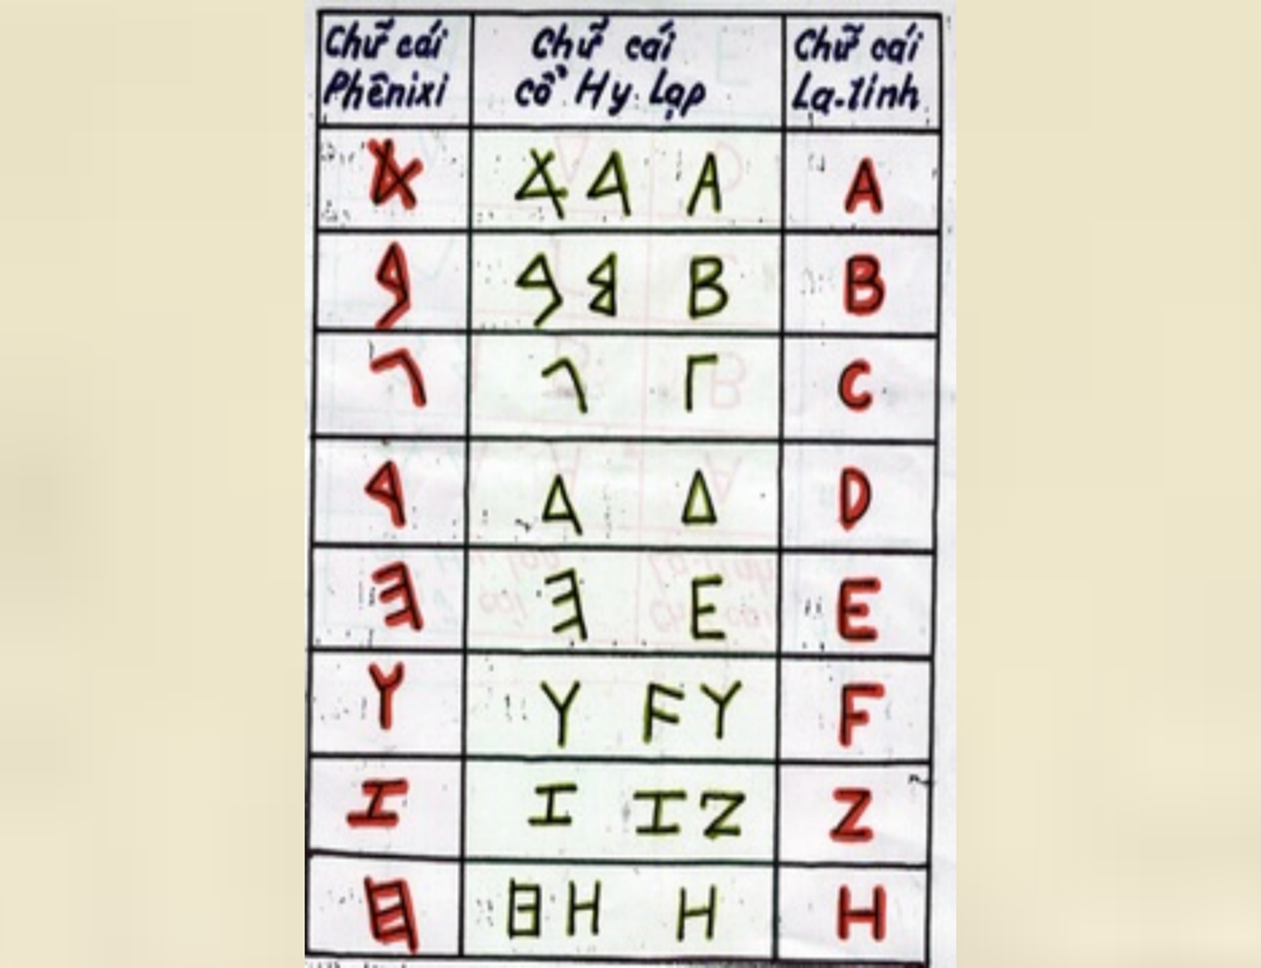
Nguồn gốc về sự ra đời của chữ cái Hy Lạp cổ và chữ cái La tinh.
Từ chữ cái Phê-ni-xi đến chữ cái Hy Lạp cổ đến chữ cái La tinh.

Slide 31
Các tác phẩm văn học tiêu biểu của Hy Lạp cổ đại.
* Hai bộ sử thi I-li-át và Ô-đi-xê

Slide 32
Những hình ảnh trong thần thoại Hy Lạp

Slide 35
Hình ảnh các nhà toán học nổi tiếng Hy Lạp cổ đại

Slide 36
Cách đo chiều cao Kim tự tháp của Ta lét

Slide 37
Hình ảnh các nhà toán học nổi tiếng Hy Lạp cổ đại

Slide 38
Hình ảnh các nhà toán học nổi tiếng Hy Lạp cổ đại

Slide 39
Hình ảnh các nhà toán học nổi tiếng Hy Lạp cổ đại

Slide 40
Hình ảnh các nhà sử học nổi tiếng Hy Lạp cổ đại

Slide 41
Hình ảnh các nhà sử học nổi tiếng Hy Lạp cổ đại

Slide 42
Hình ảnh các nhà triết học nổi tiếng Hy Lạp cổ đại

Slide 43
Hình ảnh các nhà triết học nổi tiếng Hy Lạp cổ đại

Slide 44
Hình ảnh những công trình kiến trúc và điêu khắc nổi tiếng Hy Lạp cổ đại

Slide 45
Hình ảnh những công trình kiến trúc và điêu khắc nổi tiếng Hy Lạp cổ đại

Slide 46
Hình ảnh những công trình kiến trúc và điêu khắc nổi tiếng Hy Lạp cổ đại
Nhà hát ngoài trời Đi-ô-ni-xốt

Slide 47
Hình ảnh những công trình kiến trúc và điêu khắc nổi tiếng Hy Lạp cổ đại

Slide 48
Tượng
Vệ nữ thành Mi-lô

Slide 50
Sinh hoạt văn hóa ở Hy Lạp

Slide 51
THẢO LUẬN NHÓM- ( 5 phút)
Lập bảng thống kê những thành tựu văn hóa tiêu biểu của Hy Lạp cổ đại.(theo mẫu)
NỘI DUNG | THÀNH TỰU
CHỮ VIẾT
VĂN HỌC
KHOA HỌC
KIẾN TRÚC VÀ ĐIÊU KHẮC

Slide 52
THẢO LUẬN NHÓM
Lập bảng thống kê những thành tựu văn hóa tiêu biểu của Hy Lạp cổ đại.(theo mẫu)
NỘI DUNG | THÀNH TỰU
CHỮ VIẾT
VĂN HỌC
KHOA HỌC
KIẾN TRÚC VÀ ĐIÊU KHẮC

Slide 53
THẢO LUẬN NHÓM
Lập bảng thống kê những thành tựu văn hóa tiêu biểu của Hy Lạp cổ đại.(theo mẫu)
NỘI DUNG | THÀNH TỰU
CHỮ VIẾT
VĂN HỌC
KHOA HỌC
KIẾN TRÚC VÀ ĐIÊU KHẮC
gồm 24 chữ cái
hai bộ sử thi là I-li-át và Ô-đi-xê….
+ Về toán học có Ta-lét, Pi-ta-go, Ơ-clít, Ác-si-mét.
+ Về sử học có Hê-rô-đốt, Tuy-xi-dít.
+ Về triết học có Xô-crát, Pla-tông, A-ri-xtốt.
+ Kiến trúc và điêu khắc: đền Pác-tê-nông, đền A-tê-na, tượng thần Dớt, tượng Vệ nữ thành Mi-lô, bình gốm…

Slide 54
Tiết 20, tiết 21. BÀI 10. HY LẠP CỔ ĐẠI
I. Điều kiện tự nhiên.
II. Tổ chức nhà nước thành bang
III. Những thành tựu văn hóa tiêu biểu

Slide 55
III. Những thành tựu văn hóa tiêu biểu
- Chữ viết: gồm 24 chữ cái
- Văn học: hai bộ sử thi là I-li-át và Ô-đi-xê….
- Khoa học: nhiều nhà khoa học nổi tiếng:
+ Về toán học có Ta-lét, Pi-ta-go, Ơ-clít, Ác-si-mét
+ Về sử học có Hê-rô-đốt, Tuy-xi-dít
+ Về triết học có Xô-crát, Pla-tông, A-ri-xtốt
- Kiến trúc và điêu khắc: đền Pác-tê-nông, đền A-tê-na, tượng thần Dớt, tượng Vệ nữ thành Mi-lô, bình gốm…

Slide 56
LUYỆN TẬP-VẬN DỤNG

Slide 57
Luyện tập 1.
Dựa vào thông tin trong phần I, em hãy cho biết những ngành kinh tế nào có thể phát triển mạnh ở Hy Lạp cổ đại? Tại sao?

Slide 58
Luyện tập 1.
Dựa vào thông tin trong phần I, em hãy cho biết những ngành kinh tế nào có thể phát triển mạnh ở Hy Lạp cổ đại? Tại sao?
- Những ngành kinh tế có thể phát triển mạnh ở Hi Lạo cổ đại là: nghề thủ công và buôn bán đường biển. Vì ở Hi Lạp có những điều kiện tự nhiên thuận lợi cho những ngành nghề này, như:
+ Có nhiều khoáng sản như đồng, sắt, vàng, bạc, đặc biệt là đá cẩm thạch thuận lợi phát triển nghề thủ công…
+ Có đường bở biển dài; nhiều đảo, nhiều vũng, vịnh kín gió, tạo nên các cảng tự nhiên thuận tiện cho giao thương, buôn bán đường biển…

Slide 59
Theo ước tính, vào thế kỉ V TCN, ở thành bang A-ten có khoảng 400.000 dân, trong đó đàn ông tự do có quyền công dân, chỉ khoảng 30.000 người. Em hãy tính xem có bao nhiêu % dân số có quyền công dân trong nhà nước dân chủ A-ten?
Luyện tập 2.
Bài giải
30.000$×100 :400.00$0$=$ 7.5 %
- Vào thế kỉ V TCN, ở thành bang A-ten, chỉ có khoảng 7.5% dân số có quyền công dân trong nhà nước dân chủ A-ten.

Slide 60
Quan sát logo của tổ chức Văn hóa, Khoa học và Giáo dục của Liên hợp quốc (UNESCO), em hãy cho biết: Logo đó lấy ý tưởng từ công trình kiến trúc nổi tiếng nào của Hy Lạp cổ đại?
VẬN DỤNG 3
Logo của tổ chức Văn hóa, Khoa học và Giáo dục của Liên hợp quốc (UNESCO) lấy cảm hứng từ công trình Đền Pác-tê-nông của người Hi Lạp cổ đại.

Slide 61
VẬN DỤNG 4
Em hãy kể một số thành tựu văn hóa của người Hy Lạp cổ đại vẫn còn được bảo tồn đến ngày nay.

Slide 62
HẾT

Slide 63
VẬN DỤNG 4
Em hãy kể một số thành tựu văn hóa của người Hy Lạp cổ đại vẫn còn được bảo tồn đến ngày nay.
* Về văn học:
+ 2 bộ sử thi Iliat và Ô-đi-xê.
+ Các vở kịch của tác giả Ê-sin, Xô-phốc-clơ, Ơ-ri-pít…
* Một số định lí, định đề khoa học, Ví dụ:
+ Định lí Ta-lét.
+ Định lí Pi-ta-go.
+ Tiên đề Ơ-cơ-lít.
+ Lực đẩy Ác-si-mét.

